Slide 1
Образовательные тренды: за и против
Пасечник М.Н.
МБОУ «СОШ №47»

Slide 2
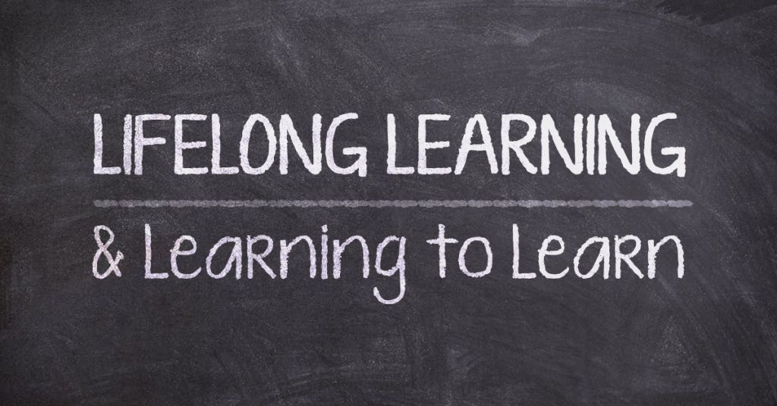

Slide 3
Персонализация обучения

Slide 4
Цифровизация обучения

Slide 5
Мобильное/смешанное обучение

Slide 6
Тренды в образовании

